Slide 1
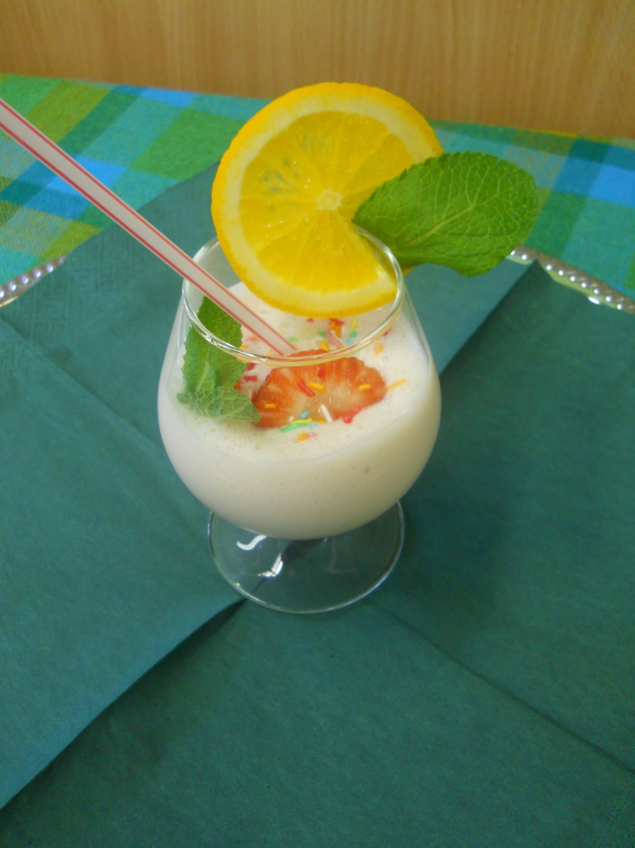
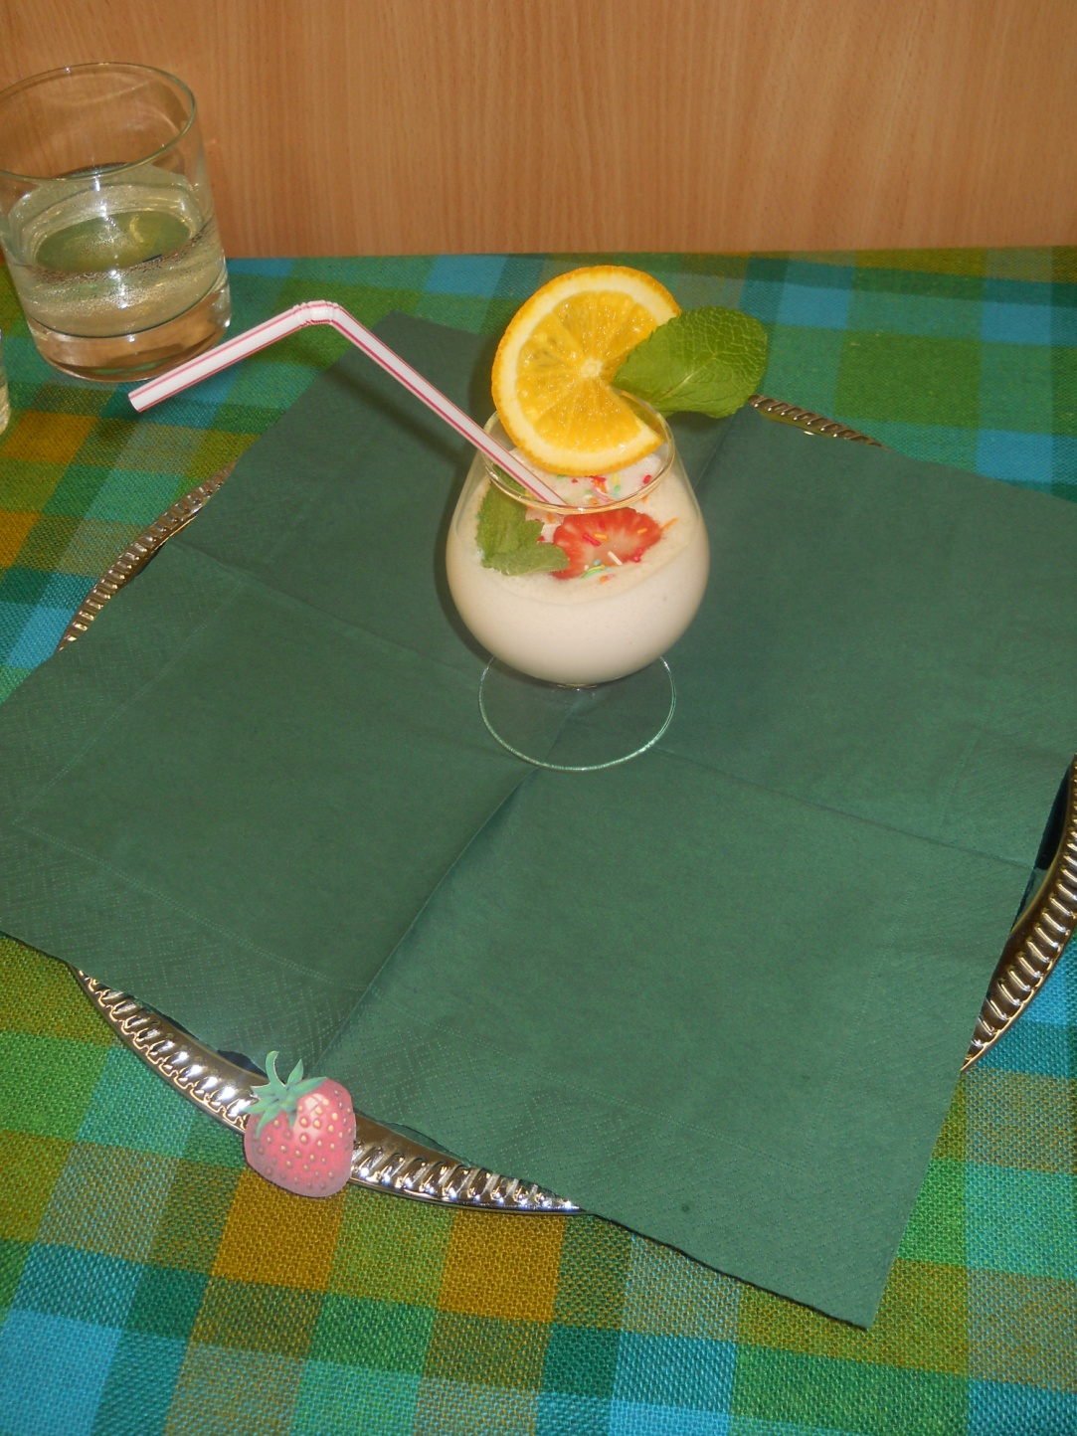
Zemene krāsainā dejā ☺
Cena: 0,37Ls

